Slide 1
Эколого-математик брейн –ринг.
Учитель математики Гайфуллина Ф.Р.

Slide 2
Балыкка – су, кошка – һава, җәнлекләргә – урман-кырлар,кешегә - Туган җире кирәк..

Slide 3
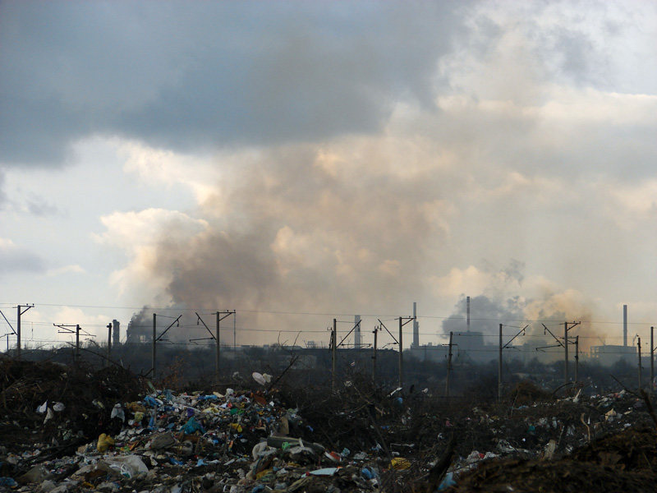
Кайчандыр бик матур булган җиребез бүген бик аяныч хәлдә. Җир,һава,суның һәрвакыт пычранып торуы кешелек дөньясын котылгысыз катастрофага этәрә.

Slide 4
Шуңа күрә дә бүгенге математик ярышыбызны экологик проблебаларга багышладык
Уенда 2 команда катнаша.Кайсы команда алдан кул күтәрә,шул җавап бирә. Җавап ялгыш булса, сүз икенче командага бирелә.Дөрес җавап-1 балл.
Командаларның җаваплары дөрес булмаса ,уенга тамашачылар кушыла һәм дөрес җавапларын үзләре теләгән командага бирәләр.

Slide 5
Раунд1
1.Җиргә ташланган банан кабыгы 2 елда гына череп бетә.Ә тәмәке төпчеге 2 елга артыграк. Пластик пакет ,төпчеккә караганда 8 елга артыграк таркала.Пластик пакет ничә елда таркалып бетә? Банан кабыгы пластик пакеттан ничә елга алданрак таркалып бетә?
Җавап:12 ел, 10ел

Slide 6
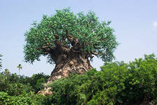
Раунд 1
2: Дөньяда ел саен1600 млн.куб. м агач житештерелә,шуның биштән бер өлеше ягулыкка китә. Ел саен ничә куб метр агач ягулыкка китә?
: 320 млн. куб.м.

Slide 7
Раунд1
3. Кешеләрнең уртача гомере 64 ел.Бу уртача гомернең х елын (5х+30=50) кешеләр медицина ярдәмендә яши . Врачлар кеше гомерен ничә елга озынайта?
Җавап: 4 ел.

Slide 8
Раунд 1
4. 1 тонна нефть 12 м² океан өслеген юка пленка белән каплый.. Бер ел эчендә диңгез һәм океаннарга 10 млн. тонна нефть ага.Бер ел эчендә диңгез,океаннарның ничә квадрат метры нефть белән каплана?
120 млн.кв.м

Slide 9
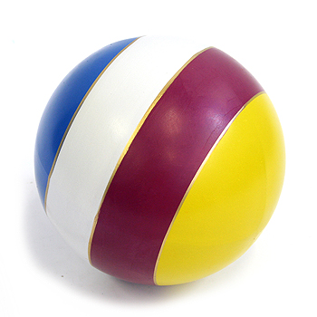
Нәрсә артык?

Slide 10
Әйе,укучылар, дәрес әйттегез.Сезнең тормышыгызда тәмәке һәрвакыт артык,кирәкмәгән әйбер булып калсын иде. Сез беләсезме соң? Тәмәкенең 1-2 пачкасында ке­шене үтерерлек дозада никотин бу­ла. Тәмәке тартучы бер пачканы бе­рьюлы тартып бетермәгәнлектән ге­нә исән кала.

Slide 12
Раунд 2
1.Су- табигый байлык ул.Аннан башка җирдә тереклек булмас иде.Су шулай ук кеше,хайваннар һәм үсемлекләр организмының состав өлеше дә.Организмда матдә һәм энергия алмашы су булганда гына бара.Бер кешегә 70 яшьә кадәр яшәү өчен 50 т чамасы су кирәк.Безнең мәктәп укучыларына(32 бала) шулкадәр яшәү өчен күпме су кирәк булыр?

Slide 13
Раунд 2
2. Промышленность алга киткән шәһәрләрдә һәр кешегә 25 квадрат метр яшеллек туры килергә тиеш. 470000 кешесе булган шәһәрдә яшеллек утыртылган мәйдан ничә кв. м. булырга тиеш?
Җавап: 11750000 кв.м.

Slide 14
Раунд 2
3. Барыбыз да белә,чиста суның запасы чиксез түгел. Әгәр краннан карандаш калынлыгында гына су акса да,1 минутта 3л су агып китә.15 минутта 3 краннан ничә л су агар ?
Җавап : 135 л.

Slide 15
Раунд2
4. Үзенең үсеш чорында 1 златоглазка личинкасы 1130 га якын үсемлек бетен юк итә. 15820 үсемлек бетен бетерү өчен ничә златоглазка личинкасы кирәк ?

Slide 16
Раунд 3
1. Бер илдә ашамлыклар тутыру өчен пенопласт тартмалар куллануны тыйганнар, чөнки алар зыянлы.Хәзер анда ашамыкларны кәгазь тартмаларга тутыралар.Кайсы ил соң ул? Шифровка ярдәмендә ачыкла. И 8*15*125 ; А 252:х=21; К 50*75*2;
Т (х-12)*8=56 ; Й 575 : 23
Җавап: Китай.
7500 | 15000 | 19 | 12 | 25

Slide 17
Раунд 3
2. Каштанның 100 г яфрагы 15 көндә 2286 г тузан йота.30 көндә 300г каштан яфрагы күпме тузан йота ?
Ответ:13716 г.

Slide 18
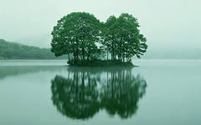
Раунд 3
3).1т кәгазь ясау өчен 17 агач кирәк. 510 агачны саклап калу өчен күпме макулатура җыярга кирәк?
Җавап: 30т.

Slide 19
Раунд 3
4 . 22 апрельә барлык илләрдә дә Җир көнен бәйрәм итәләр.Бу көнне бөтен дөнья халкы Җиребезне, гүзәл табигатебезне саклау турында уйлана.Үзенең кулыннан килгән кадәр эшләр башкара.? Ә без ниләр эшли алабыз соң?Һәр дөрес җавап 1 балл.

Slide 20
Әйе,укучылар, Җирнең яме,авылыбызның яме безнең кулларда
Әзербайҗан шагыйре С.Вургунның акыллы сүзләрен истә тотсак, бер генә яфракны яки чәчәкне өзмичә дә табигать белән аралашудан зур канәгатьләнү алырга мөмкин бит.

Slide 21
Сәхраларда сәер кылыйк әле
Хозурланып,икәү бергәләп
Чәчәкләрне сөеп, иркәләп.
Мин иелер идем һәр чәчәккә
Өзәр өчен түгел,кызганмыйча шуны өзимме?
Багар идем аның нурлы йөзен,
Күрсен иде чәчәк үземне.

